Slide 1

COM
팀명: PHKJ 팀
팀원: 박성국(팀장), 한태민, 김정현, 정유성, 김태한

Slide 2
COM 시스템이란?
개발 동기
COM 소개
vs 기존 시스템
시스템 모습
전체적인 시스템 구성도
전체적인 시스템 순서도
각 기능 소개
실행화면과 설명
힘든 부분과 미흡한 부분
팀워들의 느낀점

Slide 3
개발 동기
처음 목표는 게임이지만, 이미 동일한 주제가 있어서 다른 것 주제를 결정해야 함
1
주제를 탐색하는 도중 동아리에 대한 생각이 문뜩 들어서 팀원들에게 여러가지 아이디어를 이야기하고 최종으로 결정된 주제
2
각자 역할을 분담하고 역할에 대한 준비를 하기로 함
3

Slide 4
COM 시스템이란?
COM(Club On MMU)라는 이름이며 영어 단어 그대로 목포해양대에서 만든 동아리 시스템이라는 의미를 가지고 있음
각 대학교에 동아리에 대한 체계적인 시스템이 없기 때문에 이를 만들자고 팀에서 이야기 됨

Slide 5
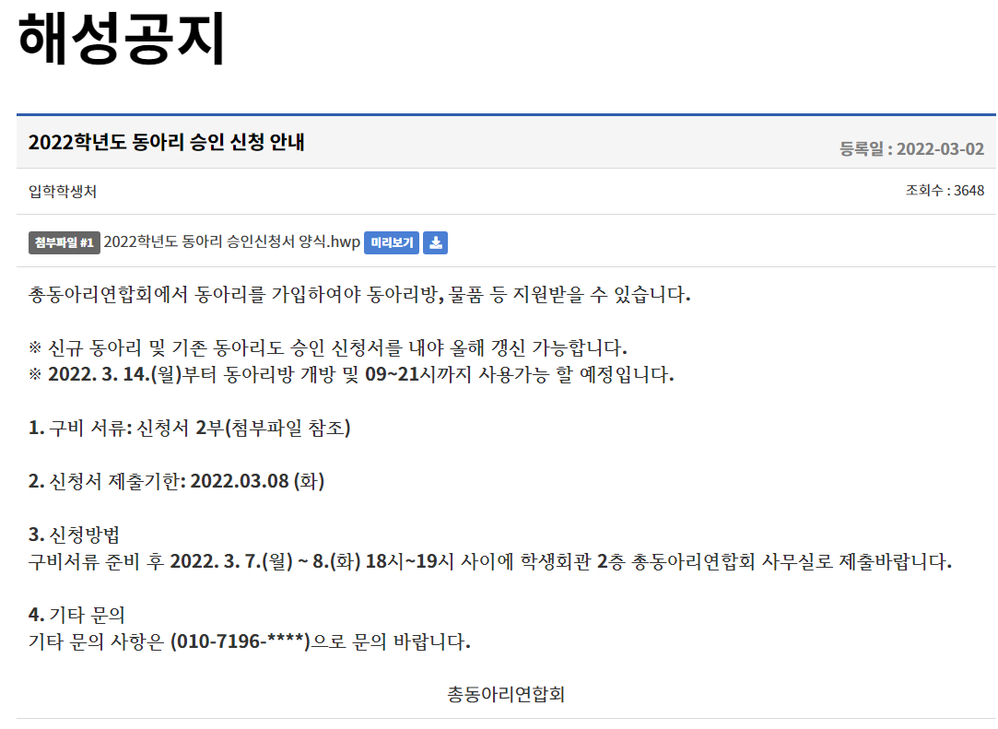
기존 시스템 – 목포해양대학교
신청 방식
종이로 직접 작성해서 해당 건물로 찾아가서 제출
느낀 문제점들
너무 번거롭다
많은 과정을 거칠 수도 있다.

Slide 6
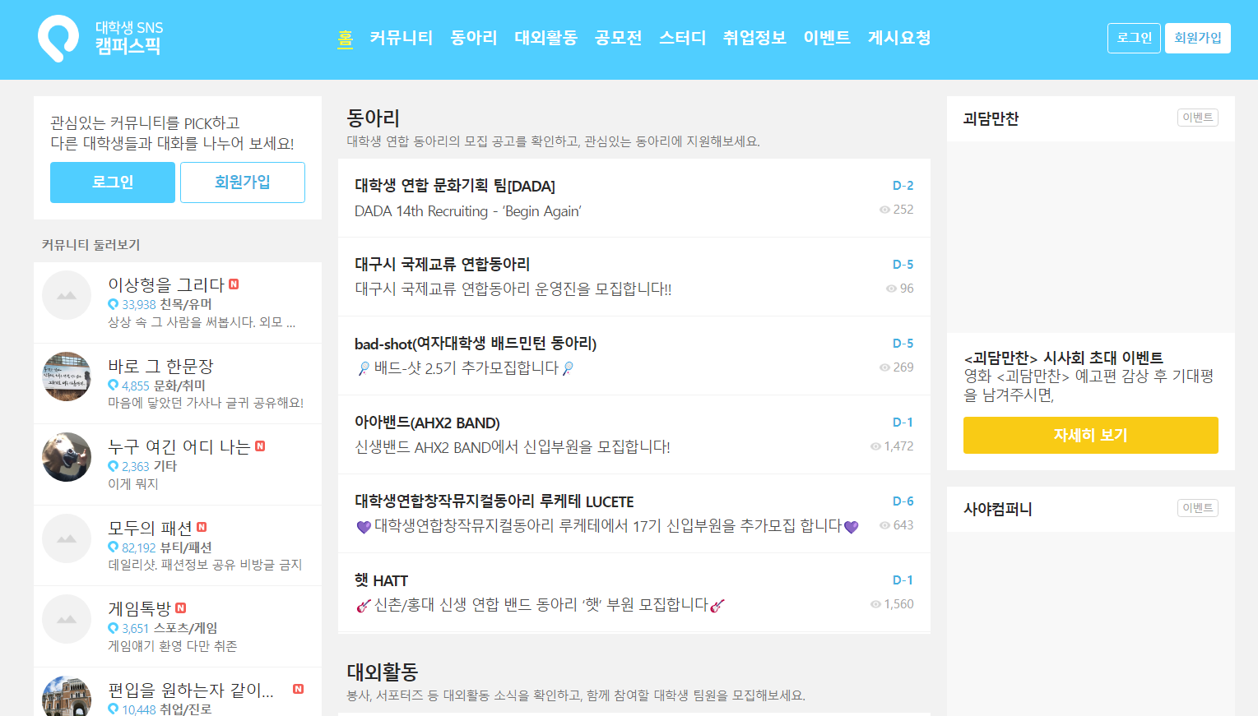
기존 시스템 – 캠퍼스 픽
신청 방식
여러 대학생들이 가입을 하고 동아리 신청 게시물을 올리면 해당 대학교 학생들이 동아리를 올리는 방식
느낀 문제점들
존재하는 대학교 커뮤니티가 별로 없어서 다른 대학생들은 구경만 해야 한다
알려진 대학교들의 동아리가 별로 없다

Slide 7
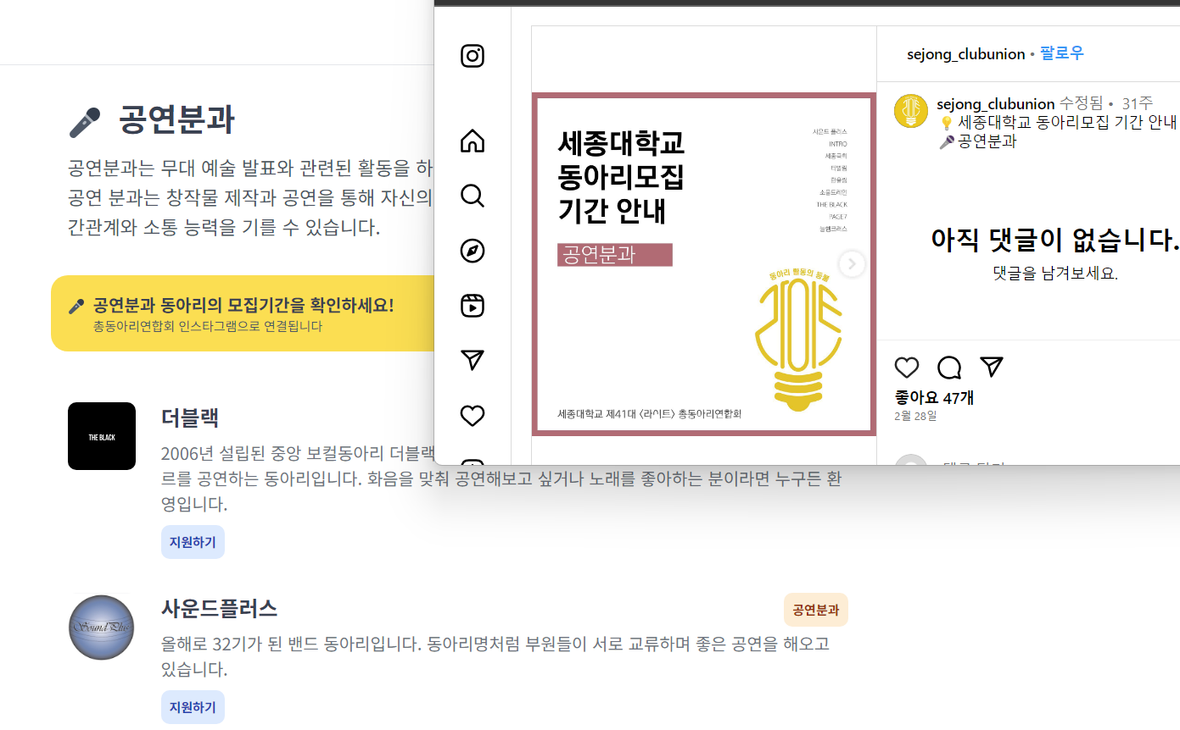
기존 시스템 – 세종대
신청 방식
동아리는 많지만 해당 동아리를 신청 하려면 인스타로 DM을 보내는 방식
느낀 문제점들
학교 학생들이 아닌 학생들이 게시물을 볼 수 있다 ( 관련 서류, 자세한 위치 등, 민감한 정보를 넣을 수 없다 )
학생들을 일일이 어렵게 관리
SNS이므로 관리에 혼동

Slide 8
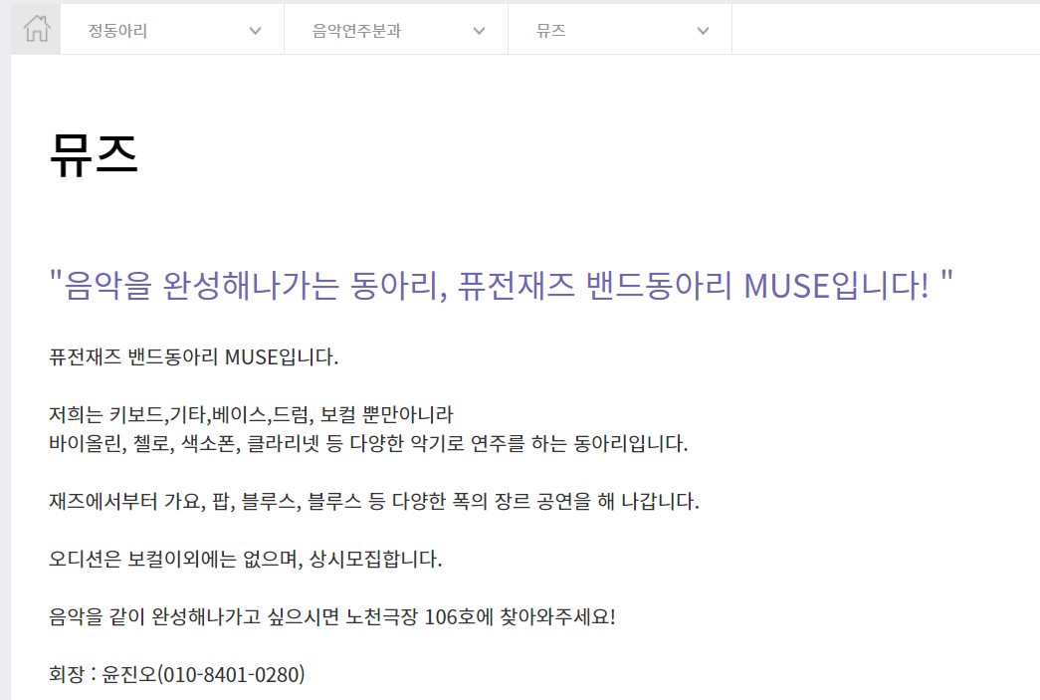
기존 시스템 – 연세대
신청 방식
전화번호를 적어놓고 사람들이 신청하는 방식
느낀 문제점들
동아리 관련 정보가 동아리 팀장들의 전화번호 밖에 없다

Slide 9
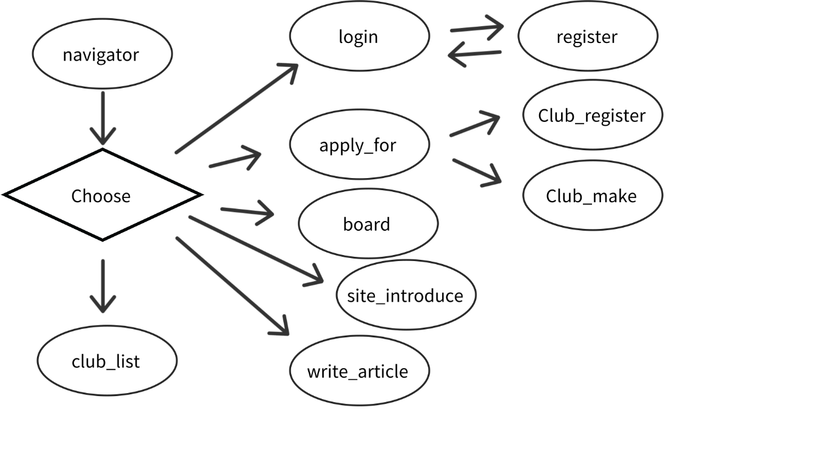
시스템 구성도
Navigator파일에서 선택을 하면
어떤 기능도 접근할 수 있는 방식
(Streamlit의 사이드바 기능을 이용해서 구현)

Slide 10
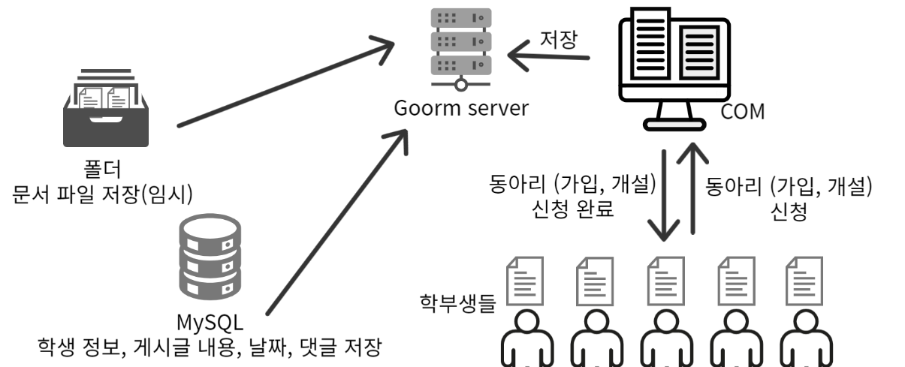
시스템 순서도
사용자가 로그인을 한 상태에서 동아리 개설 및 가입 신청을 누르면 서버에서 해당 사용자의 상태를 데이터 베이스에 저장한다.
업로드된 파일은 해당 사용자의 아이디의 이름으로 폴더가 생성되며 각각 개설, 가입으로 저장되게 된다.

Slide 11
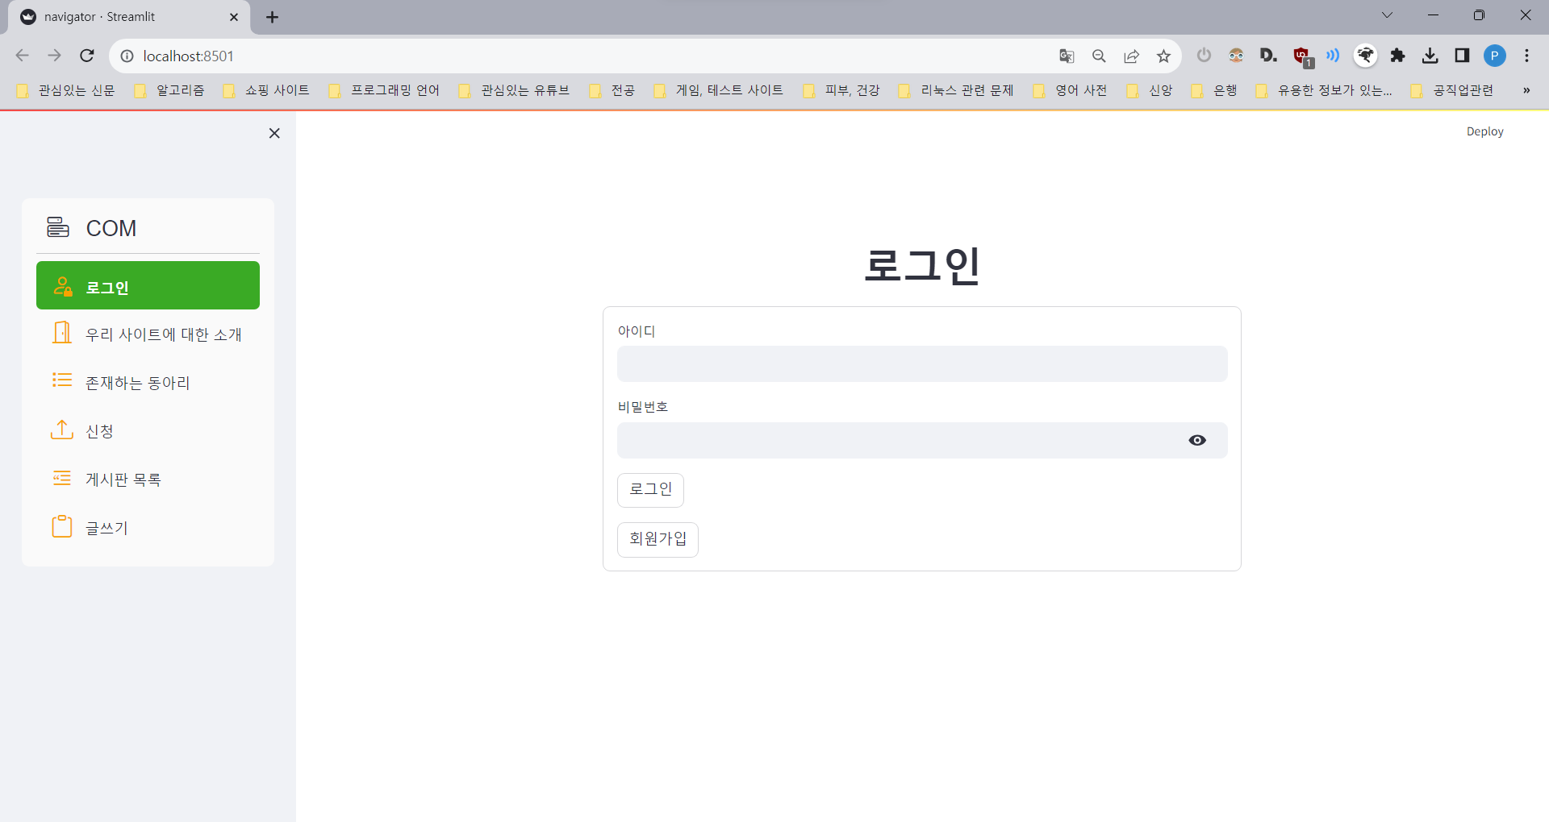
주요 기능 - 로그인

Slide 12
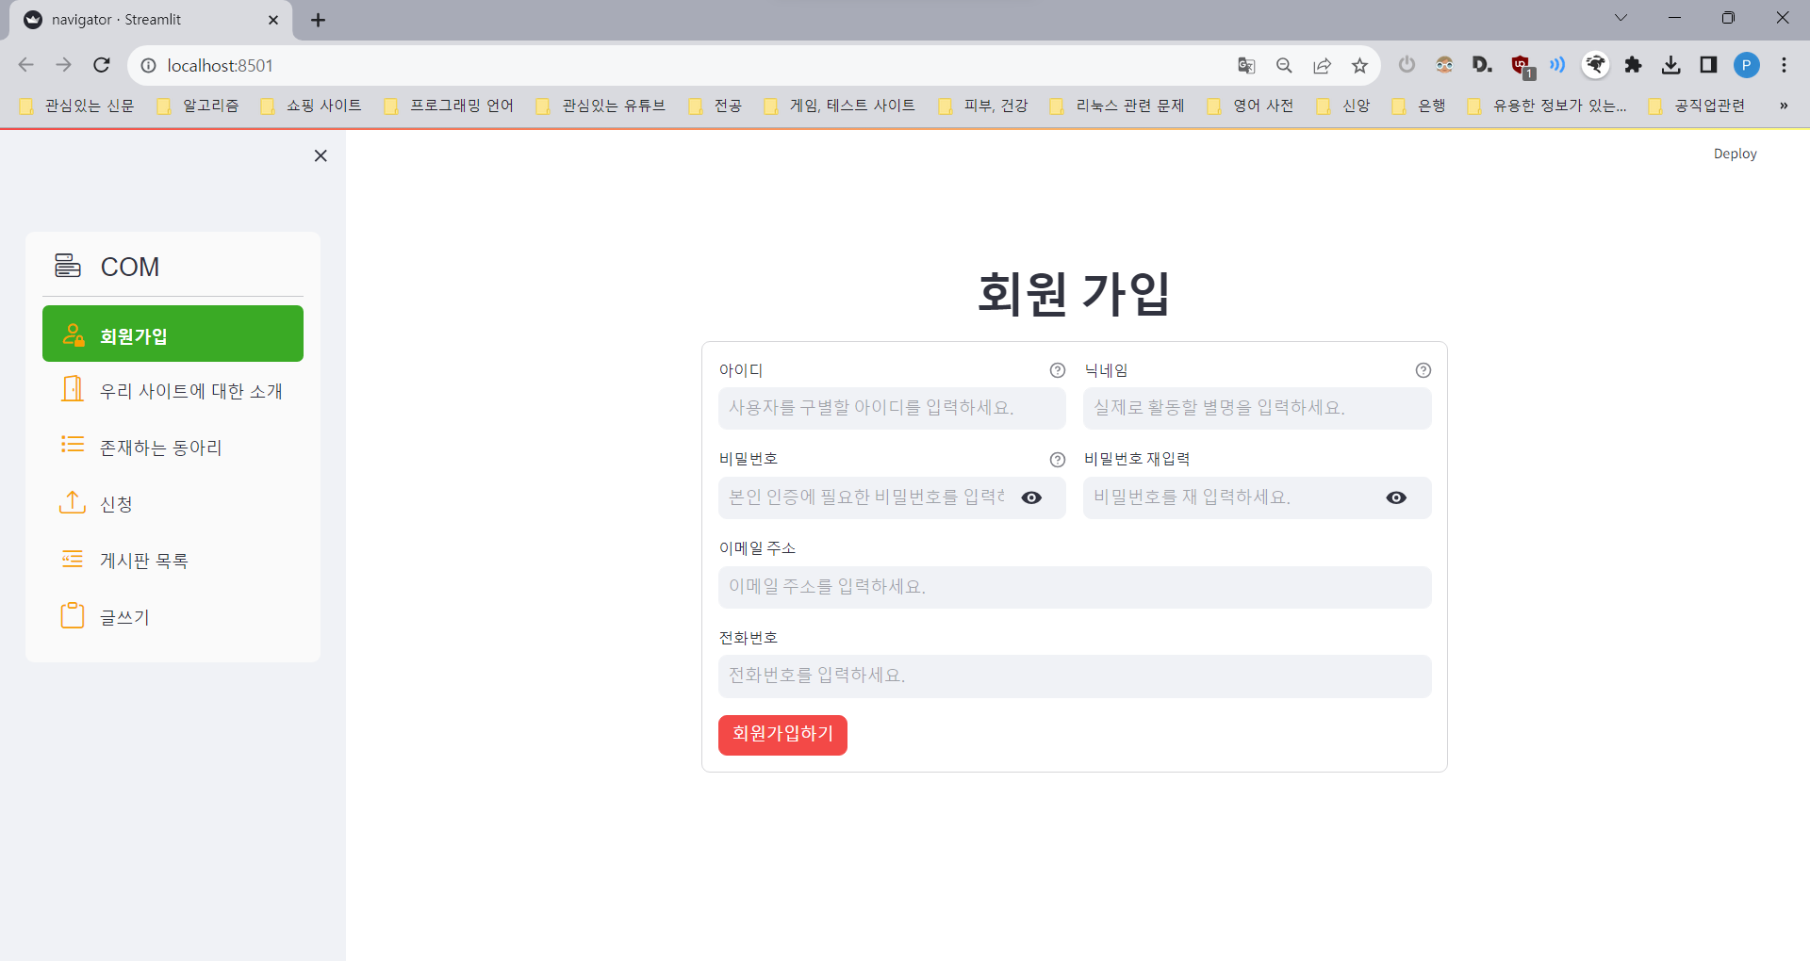
주요 기능 - 회원가입

Slide 13
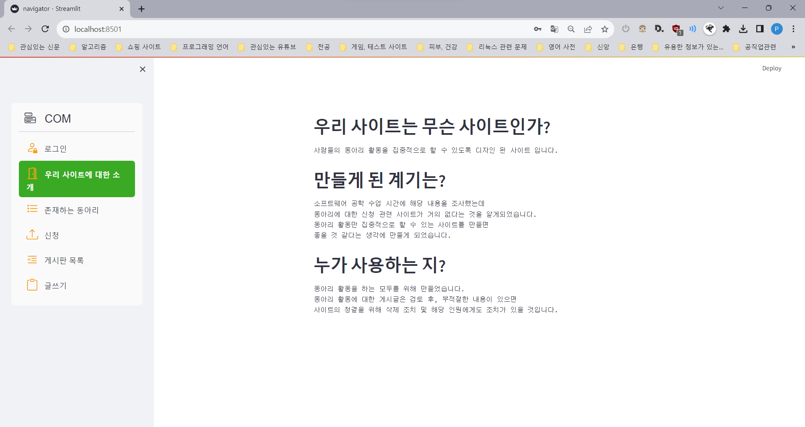
주요 기능 – 사이트 소개

Slide 14
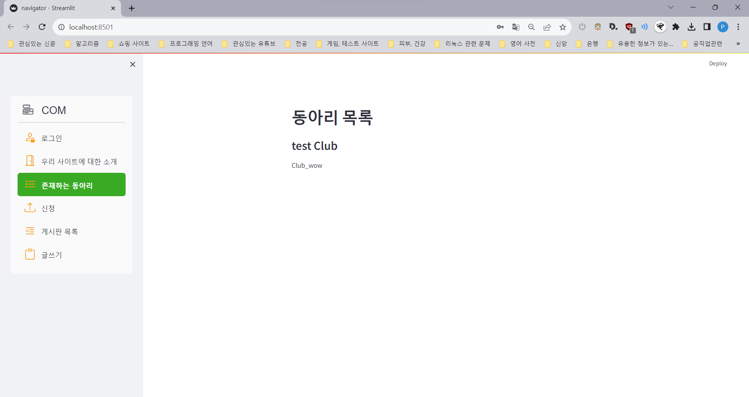
주요 기능 – 존재하는 동아리 목록

Slide 15
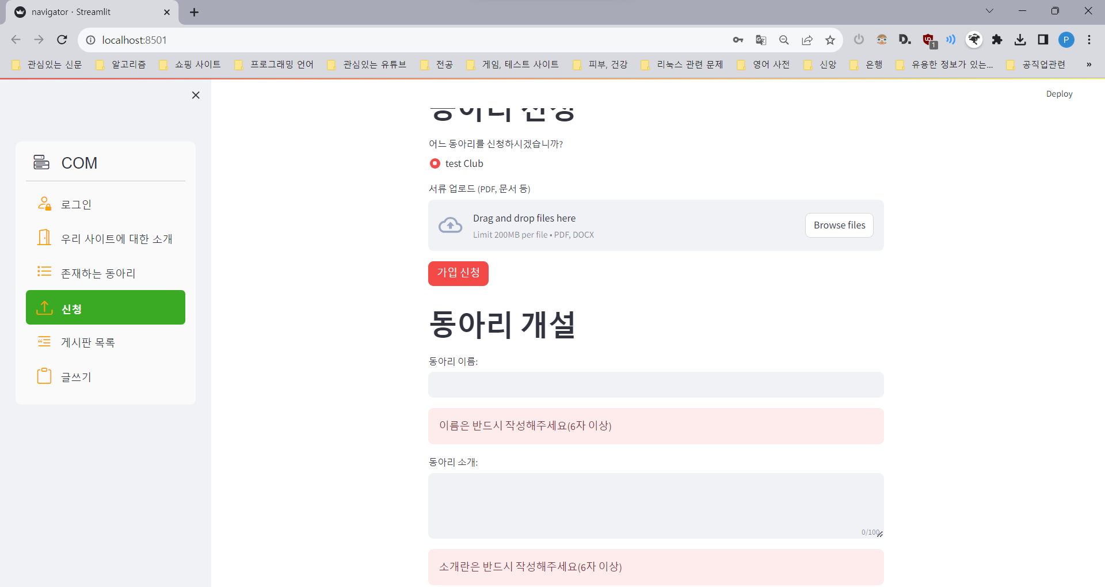
주요 기능 – 개설, 가입 신청

Slide 16
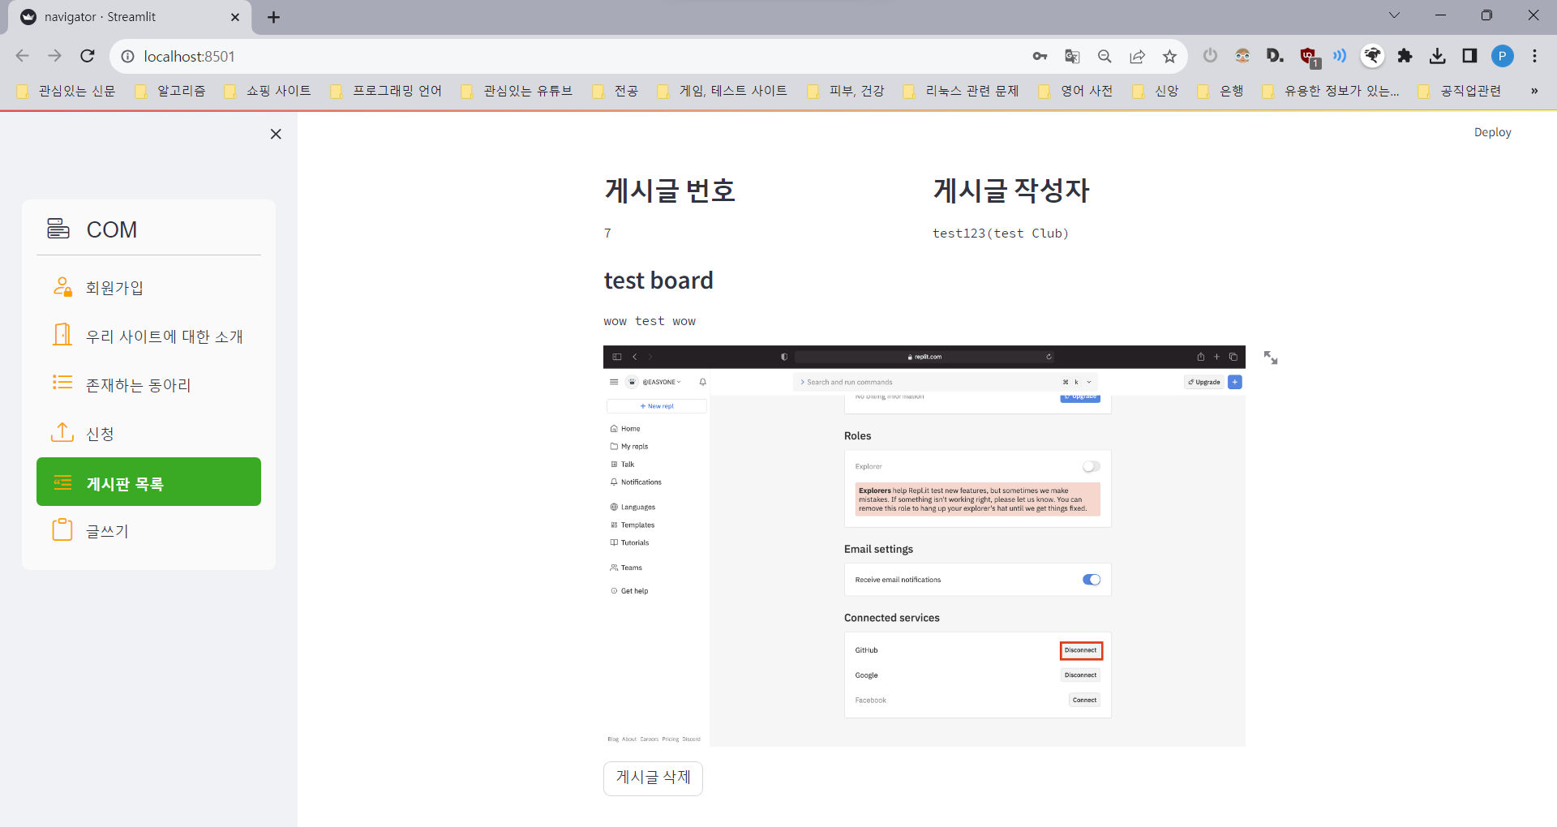
주요 기능 – 게시글 조회

Slide 17
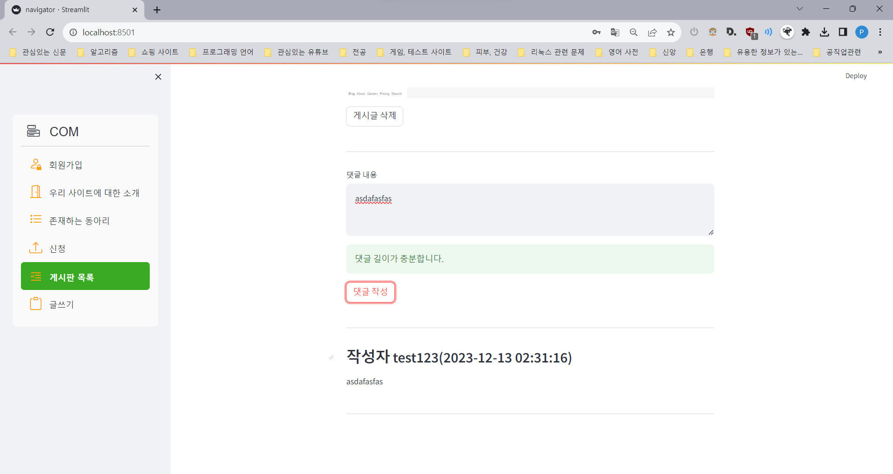
주요 기능 – 댓글

Slide 18
힘들었던 부분
Node.js를 배우지 않아서 해당 내용을 배운 결과 방대한 양의 내용 때문에 python3의 Streamlit으로 바꾸게 됨
01
팀원들의 매우 낮은 참여도
02
한명의 프로그래머 vs 30개의 요구사항
03

Slide 19
시스템의 미흡한 부분
여러 요구사항의 미구현
사이트의 완성도 미흡
데이터베이스 용량 제한
정리되지 않은 코드 및 기타 오류 테스팅

Slide 20
팀원들의 느낀 점
박성국: 과목에 대한 공부도 해야 하는데, 이런 프로젝트를 왜 굳이 이 과목에서 해야 하는지 모르겠다. 팀 별로 차이가 너무 크다. 어떤 팀은 팀원이 차이가 너무 나서 팀장이 모든 일일을 다하는 팀이 있는 반면에(우리 팀처럼), 역할이 아주 잘 분담 되어 있어 매우 수월하게 하는 게 눈에 보였었다. 하지만 더욱 문제는 지방대의 고질적인 문제로 학생들이 공부를 안하고 서로 떠밀기만 한다는 것이다. 이러면 누군가는 희생해서 해야 하는데, 차라리 이럴 거면, 작은 프로젝트를 하나 개인적으로 개인 프로젝트를 하는 것이 더 나은 선택이 될지도 모르겠다. (밖에서는 하려고 하는 팀원들이 모여서 팀 프로젝트를 하고 결과를 내는 프로젝트가 정말 많다. https://disquiet.io/clubs, https://www.beginmate.com/, https://letspl.me/, https://www.1cup.kr/project ) 그리고 앞에서도 이야기 했지만, 과목을 하는 학생들의 태도가 정말 마음에 들지 않았었다. 물론 다른 과목에서도 마찬가지이지만, 공부를 하려고 하는 마음도 없고, 이야기 하려고 하는 마음도 없었다. 모아 놓으면 그냥 이야기 흘러가는 대로 그냥 가만히 앉아있거나 그냥 멍하니 쳐다보는 것이 전부이니 팀장으로써 이야기해줄 수 있는 것이 거의 없다. 4학년에 들을 캡스톤은 얼마나 팀원들이 안할 지 걱정이다. 물론 열심히 할 거란 보장이 없지만 말이다.

Slide 21
팀원들의 느낀 점
한태민: 짧은 시간이지만 처음으로 하는 팀 프로젝트 였었던 만큼 부족한 점이 더 많았다고 생각이 든다. 팀을 구성했을 때 당시에도 사전에 준비가 되어있지도 않은 상태로 덜컥 성국이 한테 찾아가서 같이 할래? 라고 물어봐서 팀이 구성이 되었는데 확실히 소통에 부족함이 있었던 것은 맞는거 같다. 웹을 하나 만드는데 조금만 공부하면 다 이해하고 쉽게 할 수 있을 거 같았지만 생각보다 더 어려웠다. 이제 캡스톤도 해야하는 시점에서 이 경험을 가지고 더 소통을 열심히 해서 다음에는 이런 실수를 하지 않아야 겠다고 생각이 들었다.
김정현: 이번 소프트웨어공학 팀프로젝트를 하면서 내가 가진 전공의 깊이가 얼마나 되는지 되돌아보게 되었다. 또한 팀원들 간의 소통이 잘 되지 않아 어려움을 겪었다. 팀플에서의 내가 부족하고 고쳐야 될 점을 찾은 것이 좋았다.

Slide 22
팀원들의 느낀 점
정유성: 이번 소프트웨어 공학 프로젝트를 하면서 느낀 점은 아이디어와 설계 그리고 코딩과 테스팅까지 전부 도움 없이 해결해 나가는 과정에서 팀원들과의 불화를 해결하고 다시한번 나아가는 경험이 굉장히 좋았다.
김태한: 이번 프로젝트를 시작할 때 가장 걱정이 많았던 것은 프로젝트의 내용을 따라갈 수 있는지 였습니다. 다른 팀원들에 비해 배움이 부족한만큼 제가 이 프로젝트에서 뭔가를 하기는 어렵다고 느꼈고 그 부분은 어떻게 든 시킨 일 만이라도 잘하자는 것으로 해결하고자 했습니다. 실제로도 저는 프로젝트 팀 내에서도 능동적이지 못하고 의견도 딱히 없었던데 다 진행하는 속도가 느려 팀원들에게 여러 가지 누를 끼쳤다고 생각됩니다.

Slide 23
감사합니다

